Slide 1

Osakedata API
Eetu Taipale
Arttu Kuitunen
Sami Kukkonen (Front-end -konsultti)

Slide 2
Aihe ja käyttötarkoitus
Osakedataa keräävä REST API sovellus, jonka tietokanta on pilviserverillä ja ohjelma ajettavissa paikallisesti.
Osakedata API:mme toteuttaa CRUD toiminnallisuudet
Create, read, update, delete
Datan haku tietokantaan stockdata.org API:ta hyödyntäen.

Slide 3
Ratkaisuperiaatteet
Python, JavaScirpt –ohjelmointikielinä
Serverin keskustelu uvicorn asynkronisesti
Pydantic –kirjasto datamallien varmentamiseen
FastAPI – web kehyksenä
SQL Alchemy – ratkaisee tietokantaliikenteen
Datamallin sunnittelu, toiminnallisuuksien suunnittelu

Slide 4
Käytetyt teknologiat (backend)
Serveripuoli Python
Kehykset(frameworks)
SQL Alchemy – keino keskustella SQL tietokannan kanssa ja kartoittaa dataa olioista relaatioiksi.
FastAPI – Pythonin avuksi rakennettu APIn kehittämiseen tarkoitettu web-kehys.
Kirjastot/työkalut
Pydantic – Datan varmentamiseen ja mallintamisen aputyökalu.
Uvicorn – työkalu asynkronisen sovelluksen kehittämiseen
PyODBC – open database connectivity – MS SQL Serverin yhdistämisen apuna
Muita: datetime, json, os, requests, logging

Slide 5
Käytetyt teknologiat (frontend)
Asiakaspuoli JavaScript (React.js app)
Kirjastot
React – UI sovelluksen komponenttien ja tilojen määrittelyyn
React-dom – komponenttien renderöinti DOM muotoon selainta varten.
Axios – HTTP pyyntöjen muodostaminen selaimesta käsin
Material-UI – komponenttien tyylien kehittämiseen
Tietokanta Microsoft SQL Server ja Azure Cloud SQL

Slide 6
Tietokanta
Käytetyt tietokannat
Google Cloud SQL
Azure Cloud SQL
Microsoft SQL Server, Server Management Studio
Tietokantojen ongelmat
Maksullisuus ja hinnoittelu
Ilmaisversioiden kapasiteetti
Alkuun yhdistäminen ja ajurien valinta

Slide 7
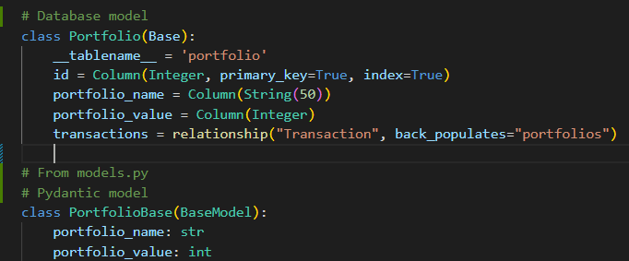
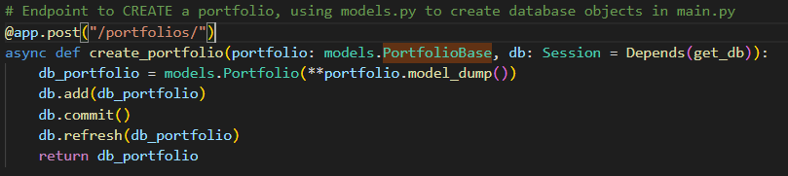
Koodiesimerkit, ratkaisun esittely
Pydantic datamallinnus
Ylempi kuva, Porfolio objecti –luokka ja PortfolioBase –luokka.
Alempi kuva, luokat otetaan käyttöön main -tiedostossa

Slide 8
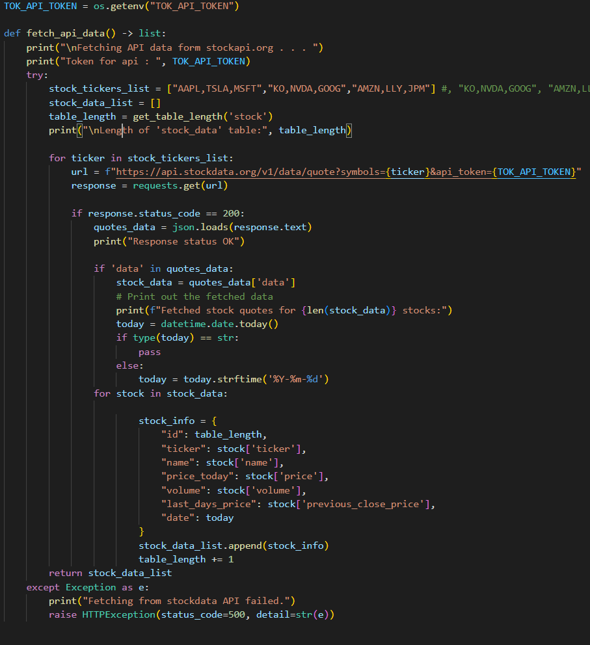
Koodiesimerkit, ratkaisun esittely
Datan haku stockdata apista
Valittujen osakkeiden TICKER –lista
HTTP –get pyynnöllä APIsta response
Response datan parsiminen ja valikoidun datan tallentaminen uuteen listaan.

Slide 9
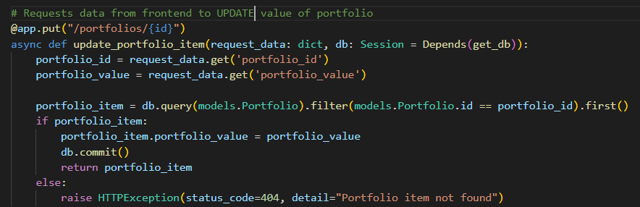
Koodiesimerkit, ratkaisun esittely
PUT –endpointin määrity backendin puolella
Pyytää parametrina frontendiltä datan tietystä portfoliosta, jonka laskettu arvo päivitetään tietokantaan

Slide 10
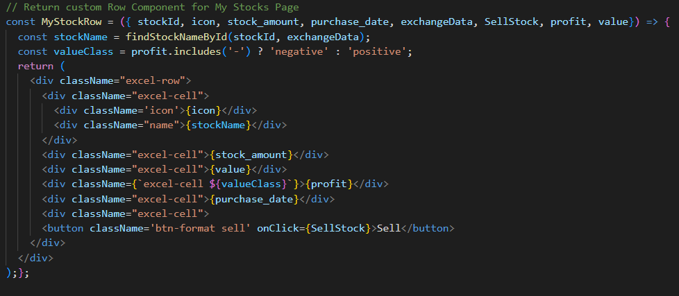
Koodiesimerkit, ratkaisun esittely
Front-end renderöinti

Slide 11
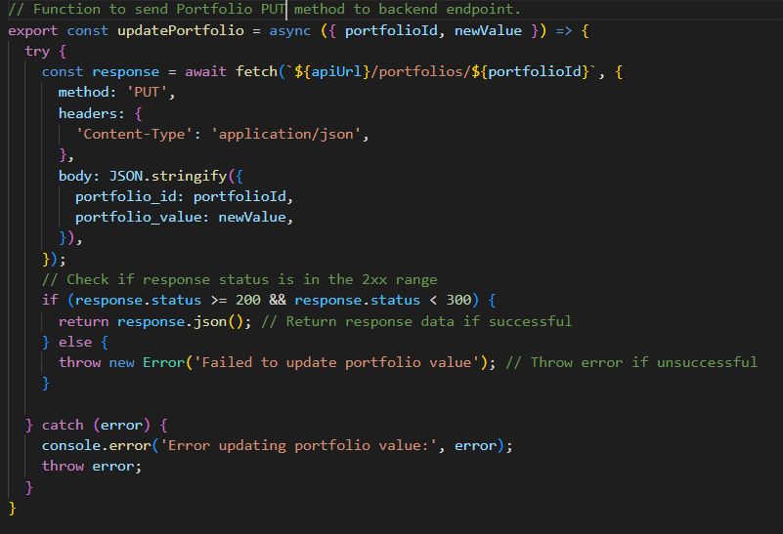
Koodiesimerkit, ratkaisun esittely
Front-end PUT method backend kommunikaatioon

Slide 12
Demo työn toiminnasta
Sovelluksen avaus
Välilehdet
CRUD operaatiot
FastAPI /docs#/ -työkalu

Slide 13
Projektityökalut
Github -versionhallinta
Testaus? – FastAPI:n dokumentaatio ja konsolilogaus testaus
Discord kommunikaatioon
Videopalaverit
StackOverflow
Muut foorumit

Slide 14
AI työkalut
Chat GBT
Koodin oikoluku/koonnostaminen
Syntaksineuvot
Vaihtoehtojen valinnan apuna
Virheilmoitustulkinta ja selvitys

Slide 15
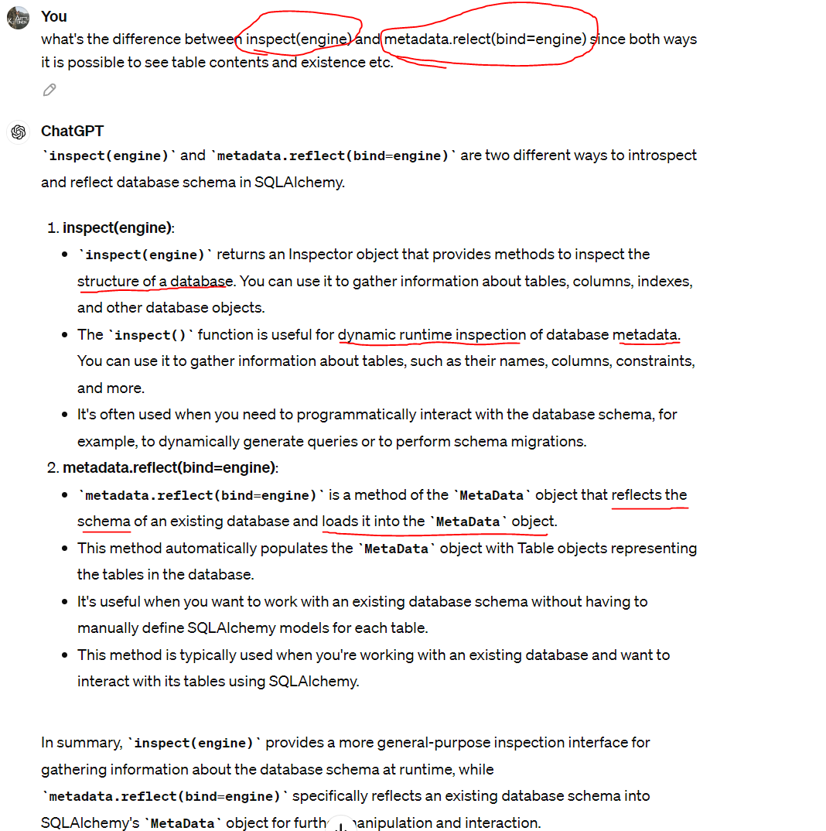
AI työkalut
Esimerkkinä kaksi eritapaa hakea tietoa tietokannan rakenteesta
Inspect(engine) -> yleiskäyttöisempi ajonaikaiseen skeemojen luomiseen tai muokkaamiseen
metadata.reflect() -> lataa koko tietokannan skeeman MetaData –olioon. Tilanteet, jossa on olemassa jo valmis skeema.

Slide 16
Työnjako
Suunnittelun, datan mallintamisen, arkkitehtuurin ja koodin siistimisen vastuita enemmän Artulla
Eetulla koodirivillisesti tuotanto suurempi
Eetu työsti enemmän frontendiä
Arttu työsti hieman enemmän backendiä

Slide 17
Kehityskohdat
Alkusuunnittelu
Koodin oikeinkirjoitussäännöt ja dokumentointi
Koodin järjestelmällisyys
Automaattisen testauksen työkalut paremmin käyttöön
SQL Alchemyn hyödyntäminen lasketun datan muodostamiseen

Slide 18
Mikä meni hyvin
Projekti eteni tasaisesti
Molemmat osallistuivat hyvin
Vahvuudet täydensivät projektissa toisiaan
Projektin aikana havaituista kehityskohdista tullut oppia
Projektilounaat

